Slide 1

Comment proteger la nature?
Présenté par:
Ahmad Boulad
Mohamad-Jamil Naous
Moussa Daya
Hadi Safar
Raed Housseini
Rida Charara
Karim Rifai

Slide 2
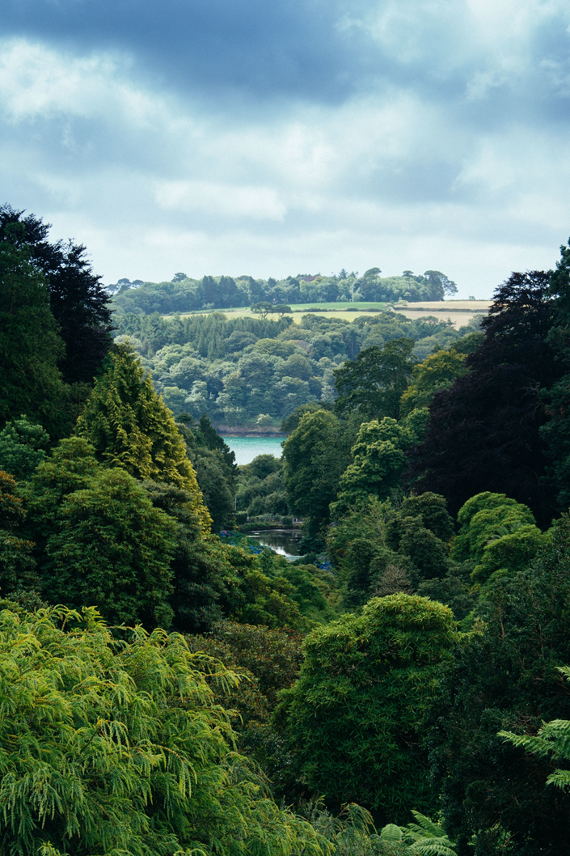
Les moyens les plus simples et efficaces pour proteger la nature:
Réduire Les Recyclages
Protéger Les Animaux Et Les Plantes
Changer Nos Habitudes
Utiliser Des Vertes
Informer Et Apprendre
Changer Nos Transports

Slide 3
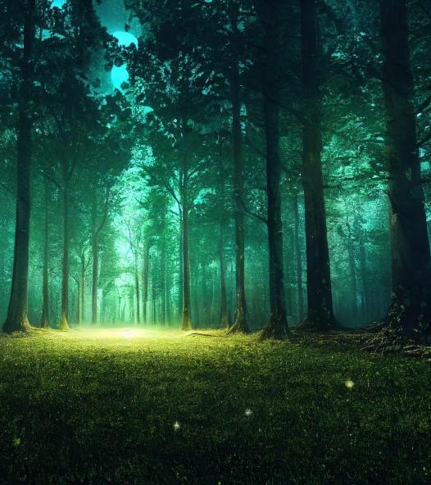
Réduction de l'utilisation du plastique
Encourager l'utilisation de sacs réutilisables, de bouteilles en métal et d'alternatives durables au plastique. Les entreprises peuvent adopter des politiques sans plastique, et les gouvernements peuvent interdire certains plastiques à usage unique.

Slide 4
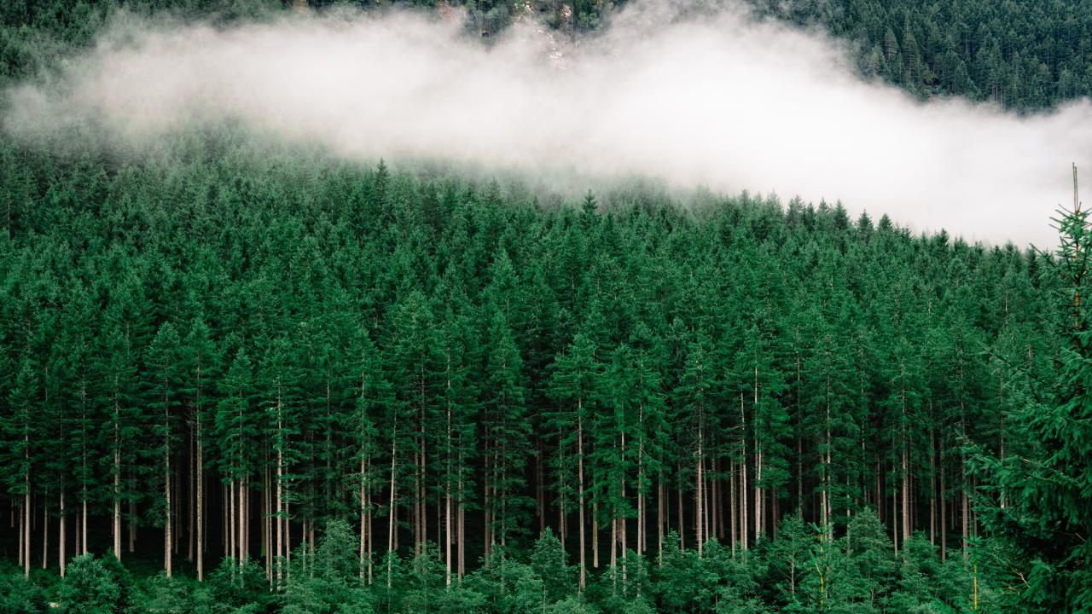
é
Protéger les animaux et les plantes
2. *Protéger les animaux et les plantes*
Créez des espaces protégés comme des parcs naturels. Arrêtez la chasse et la pêche illégales. Plantez des arbres et réparez les forêts. Construisez moins dans les zones sauvages. Informez les gens sur les espèces en danger.
Créez des espaces protégés comme des parcs naturels. Arrêtez la chasse et la pêche illégales. Plantez des arbres et réparez les forêts. Construisez moins dans les zones sauvages. Informez les gens sur les espèces en danger.

Slide 5
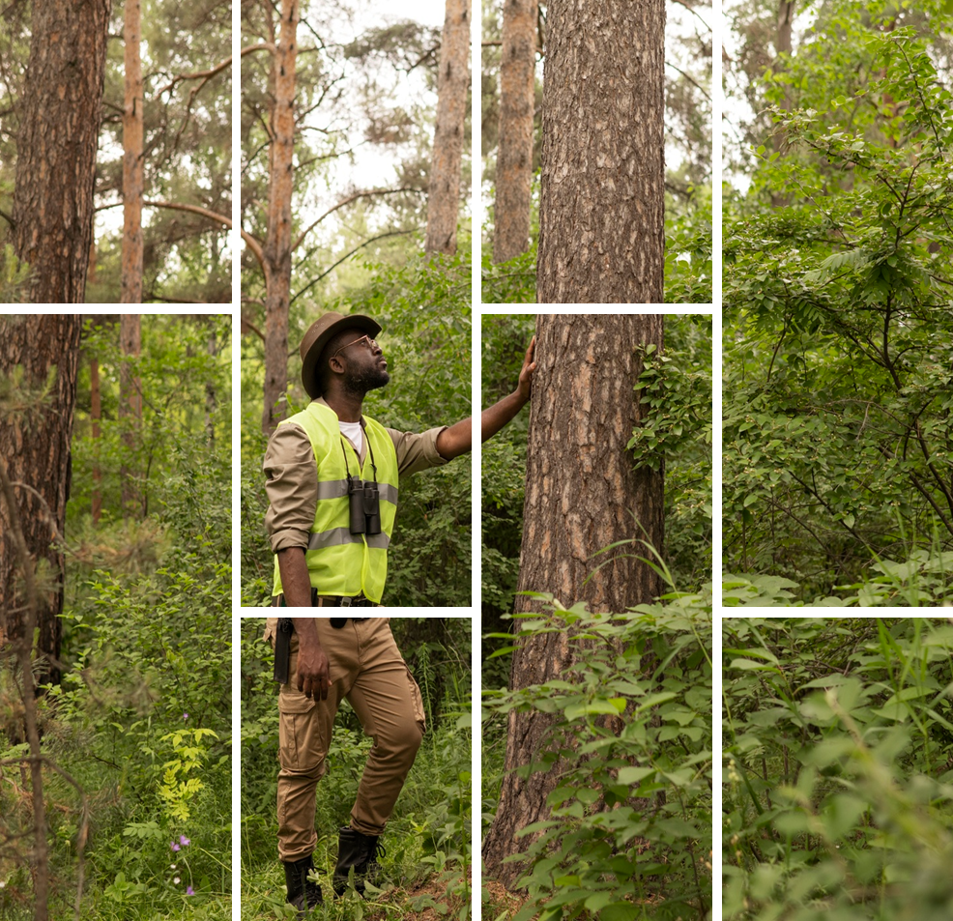
Changer nos habitudes
Achetez local et de saison pour limiter les transports. Préférez les produits bio et écologiques. Mangez moins de viande pour sauver les forêts et les océans. Ne gaspillez pas la nourriture. Achetez seulement ce dont vous avez besoin.

Slide 6
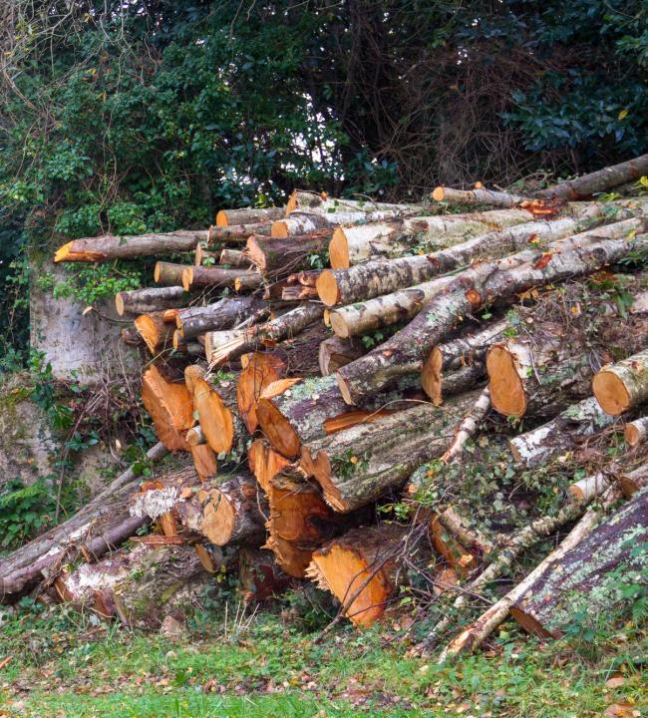
Utiliser des énergies vertes
Installez des panneaux solaires ou éoliennes. Changez vos vieilles ampoules pour des modèles économiques. Utilisez moins d'électricité au quotidien. Aidez les familles à s’équiper avec des subventions. Parlez des bienfaits de ces énergies.

Slide 7
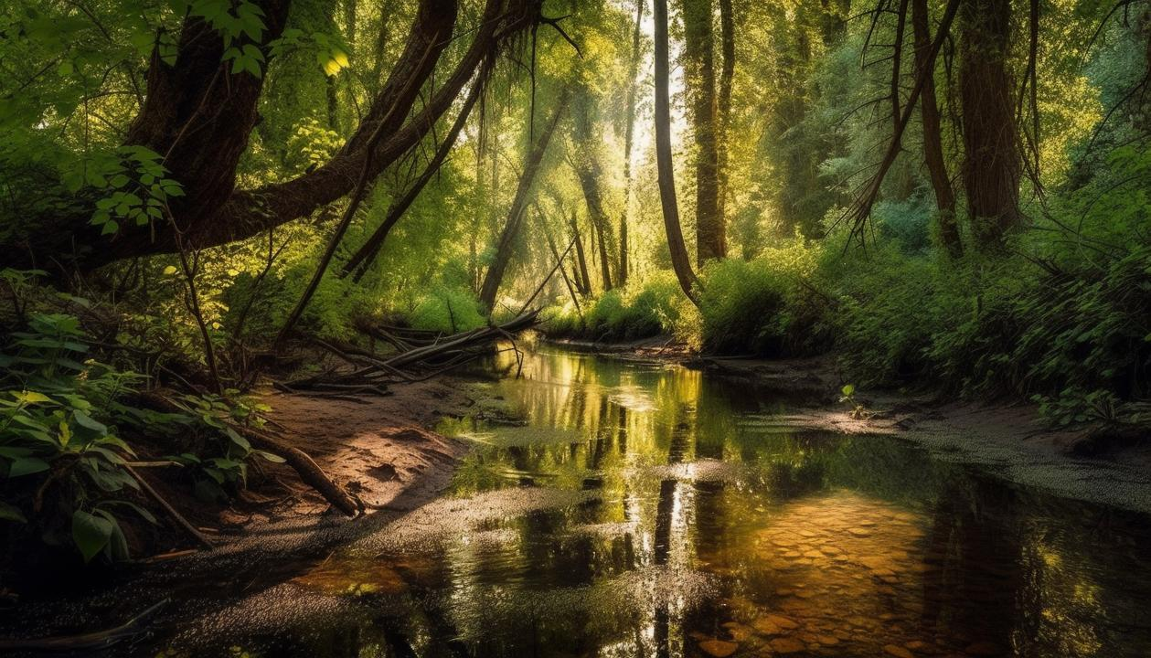
Informer et apprendre
Faites des ateliers ou des campagnes pour expliquer les problèmes écologiques. Apprenez les bases de l’écologie à l’école. Soutenez les projets locaux pour protéger la nature. Partagez des infos utiles sur internet et les réseaux sociaux. Invitez les gens à agir ensemble.

Slide 8
Changer nos transports
Prenez le bus, le train ou le vélo au lieu de la voiture. Faites plus de marche au quotidien. Partagez votre voiture avec d’autres (covoiturage). Achetez une voiture électrique si possible. Aidez à construire des pistes cyclables dans les villes.

Slide 9
MERCI POUR VOTRE ATTENTION!!!

